Slide 1
Urlaub in der Ukraine

Slide 2
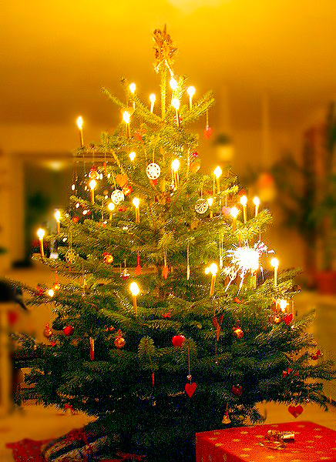
Neujahr- Urlaub, in einem Moment des Übergangs von der letzten Tage des Jahres am ersten Tag des nächsten Jahres kommt.

Slide 3
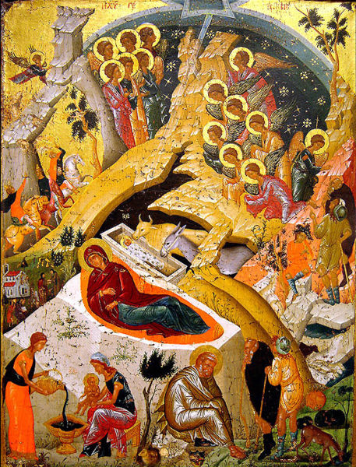
Weihnachten - ein großer christlicher Feiertag, der Geburtstag von Jesus Christus, dem Erretter und Erlöser der Welt Menschen von der Knechtschaft der Sünde.

Slide 4
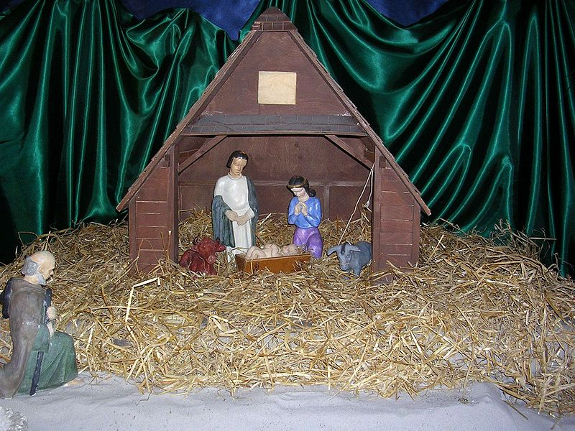
Heiligabend - eine der feierlichen christlichen Feiertagen. Seine berühmten Christmas Eve

Slide 5
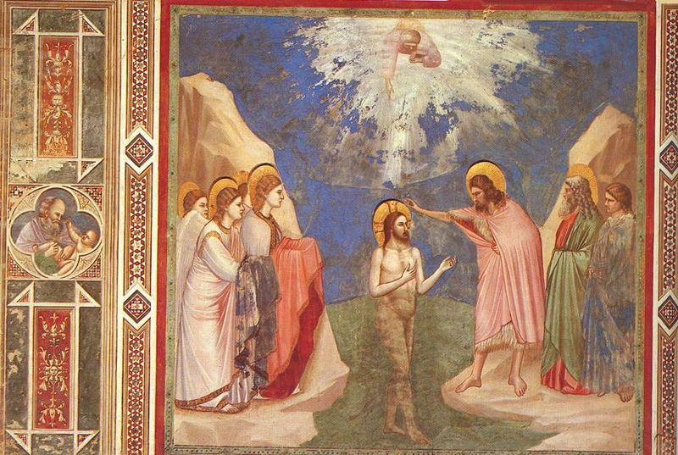
Epiphany - eine tolle Weihnachten und Neujahr Zyklus, orthodoxen und griechisch-katholischen Christen am 19. Januar zu feiern, so fällt mit dem Fest der Erscheinung des Herrn, aber diese sollte Urlaub zu unterscheiden

Slide 6
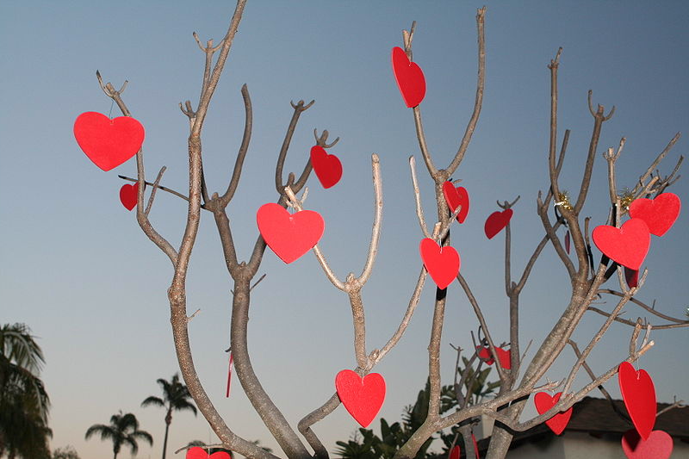
Valentinstag - ein säkularer Feiertag, der in mehreren Ländern gefeiert wird jedes Jahr am 14. Februar.

Slide 7
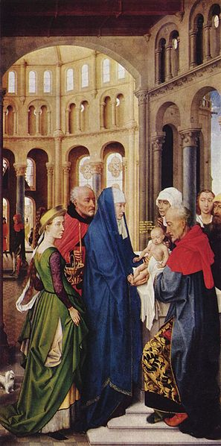
Lichtmess - 2. Februar nach dem gregorianischen Kalender und Julian 15. Februar - eine der größten christlichen Feiertag, der auf dem 40. Tag nach Weihnachten gefeiert wird.

Slide 8
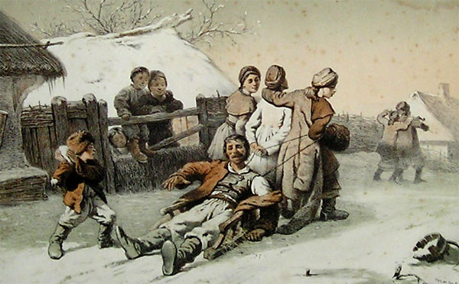
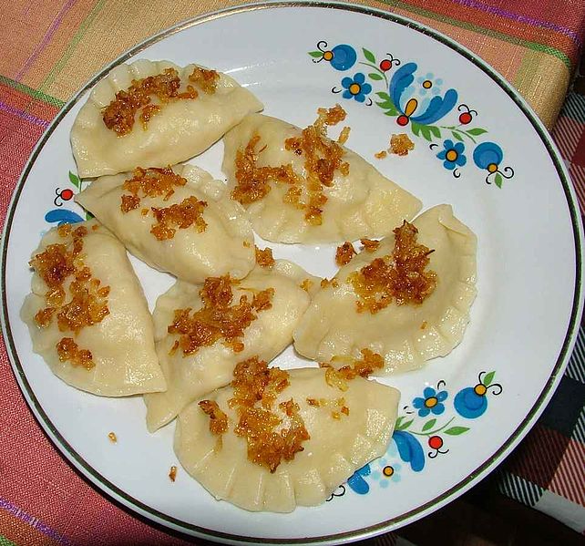
Karneval - ein Fest zu Ehren des Frühlings Erwachen der Natur. Der Beginn eines neuen Zyklus des Werbens und Liebesspiel, finden Paare Fortpflanzung.

Slide 9
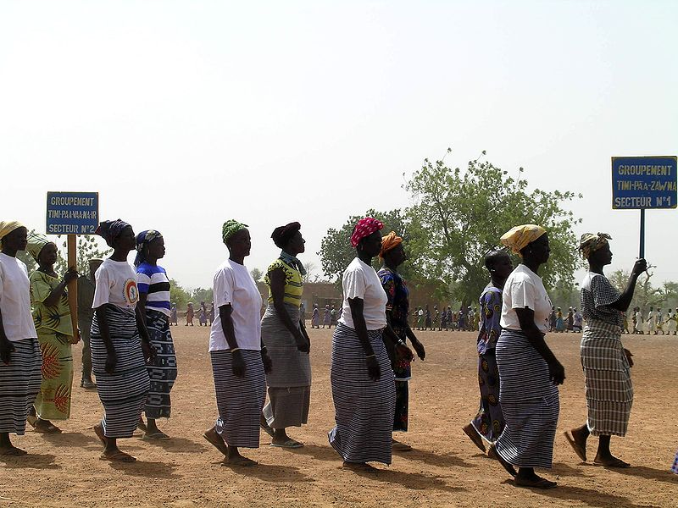
Internationaler Tag der Frau - Frauen Urlaub, am 8. März gefeiert

Slide 10

Aprilscherz (Fools Day) wird am 1. April gefeiert.

Slide 11
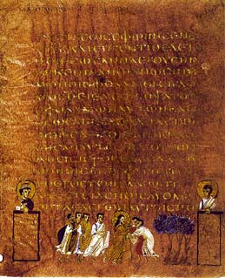
Verkündigung

Slide 12
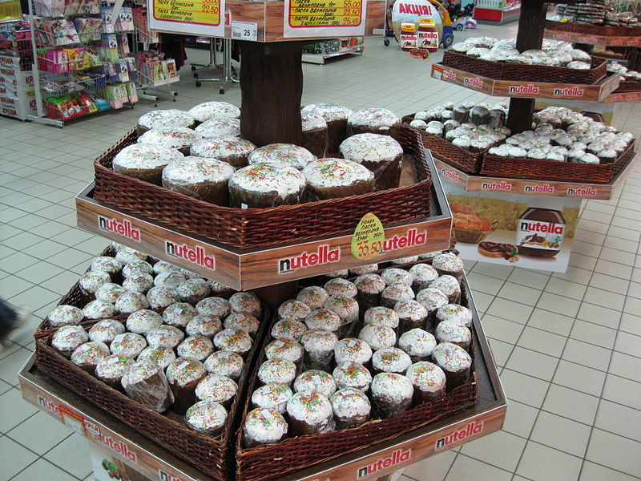
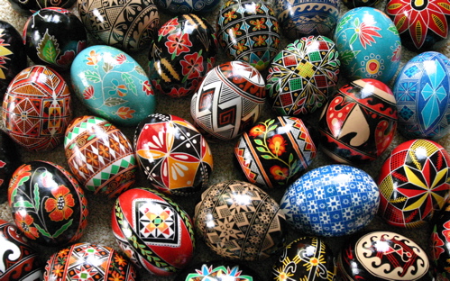
Ostern

Slide 13
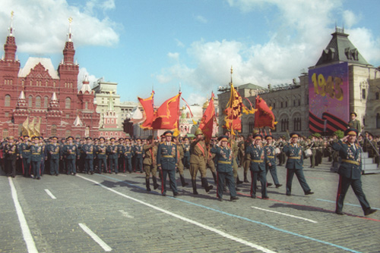
Victory Day - Feiertag der Sowjetunion, der jährlich am 9. Mai gefeiert

Slide 14
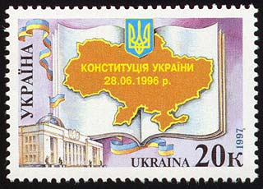
Tag der Verfassung der Ukraine - ein Feiertag in der Ukraine.

Slide 15

Independence Day of Ukraine - die wichtigsten staatlichen Feiertag in der Ukraine, die jedes Jahr gefeiert wird am 24. August

Slide 16
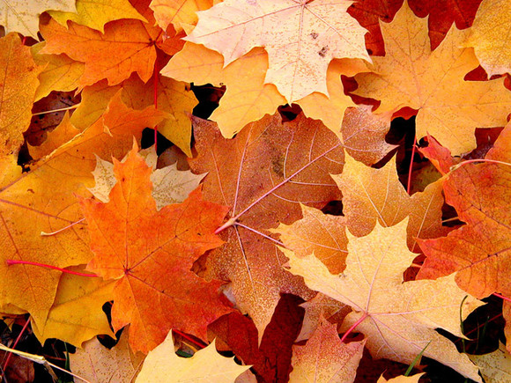


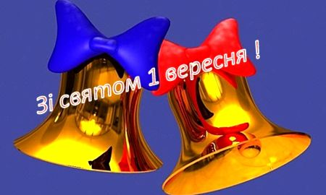

Tag Wissens

